Slide 1

Örnek
Örnek
Örnek Örnek

Slide 2
Örnek
Erişim | StxCm | Reklam Eşdeğeri | Net Etki
192,000.00 | 12.70 | 9,000.00 | 49,920.00
2,033,924.00 | 2,045.54 | 85,936.53 | 805,571.00
7,034,682.00 | 7,455.87 | 394,576.19 | 2,444,844.00
6,458,668.00 | 10,210.34 | 244,763.72 | 3,234,329.00
10,567,211.00 | 1,904.61 | 703,721.62 | 937,459.00
4,100,843.00 | 293.57 | 233,082.31 | 502,957.00
416,640.00 | 302.13 | 41,323.52 | 226,156.00
2,066,244.00 | 1,713.62 | 133,884.20 | 706,486.00
404,000.00 | 63.77 | 26,786.51 | 200,960.00
132,000.00 | 2.02 | 747.60 | 5,280.00
361,020.00 | 47.91 | 13,364.15 | 142,460.00
1,084,936.00 | 350.15 | 96,761.21 | 466,510.00
2,260,762.00 | 2,140.57 | 137,351.87 | 1,213,355.00
792,502.00 | 617.73 | 48,613.75 | 133,587.00
965,000.00 | 3,125.44 | 57,256.47 | 506,720.00
2,820,017.00 | 463.20 | 121,854.21 | 213,372.00
89,250.00 | 305.97 | 21,286.96 | 83,427.00
5,008,893.00 | 2,186.30 | 234,762.99 | 1,615,555.00

Slide 3
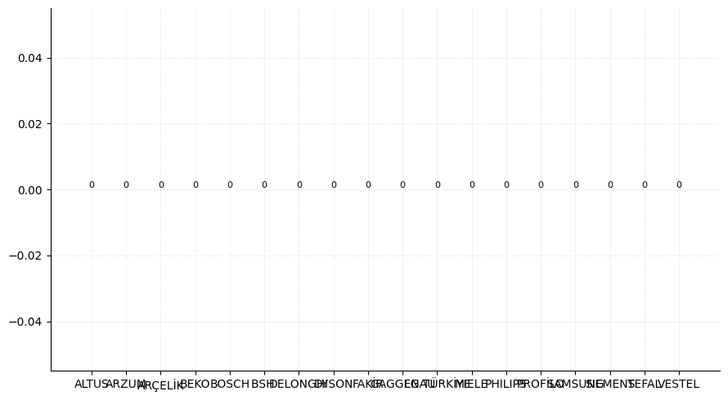
Yansıma Sayısı

Slide 4
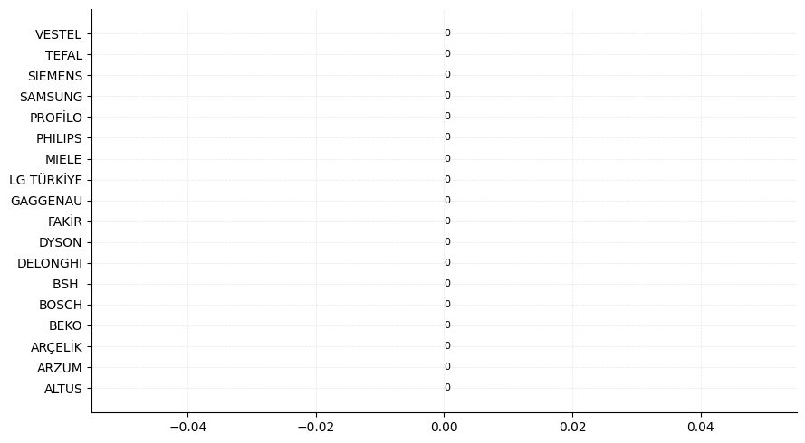
Yansıma Sayısı

Slide 5
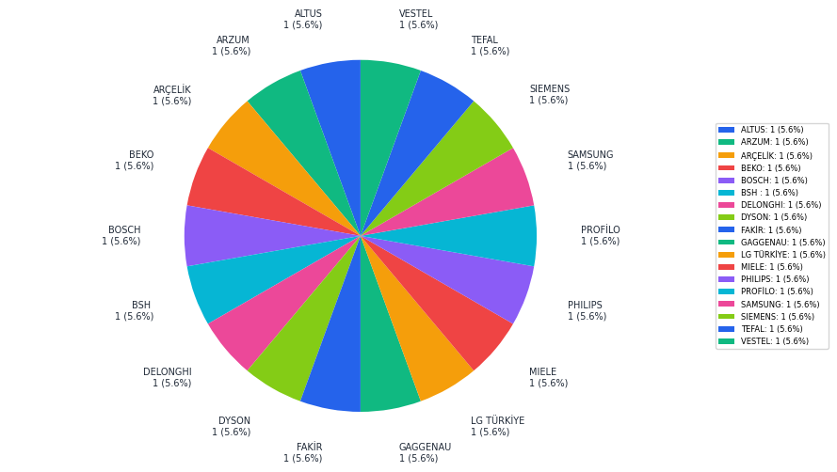
Yansıma Sayısı Yüzdelik Dağılım

Slide 6
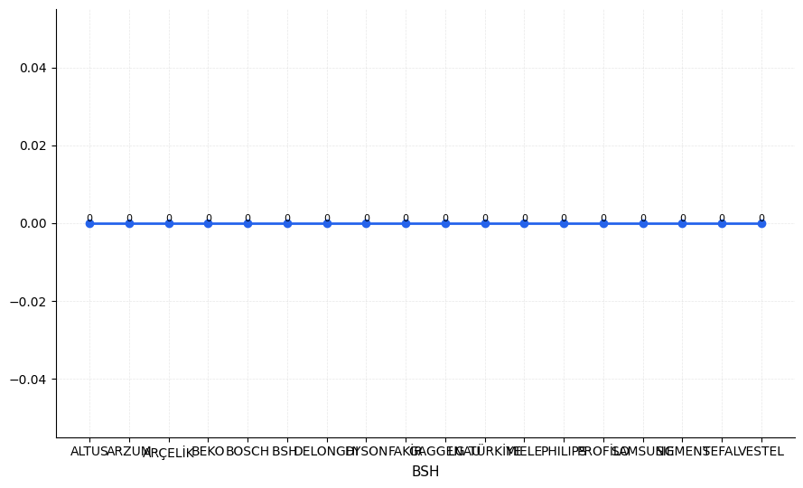

Slide 7
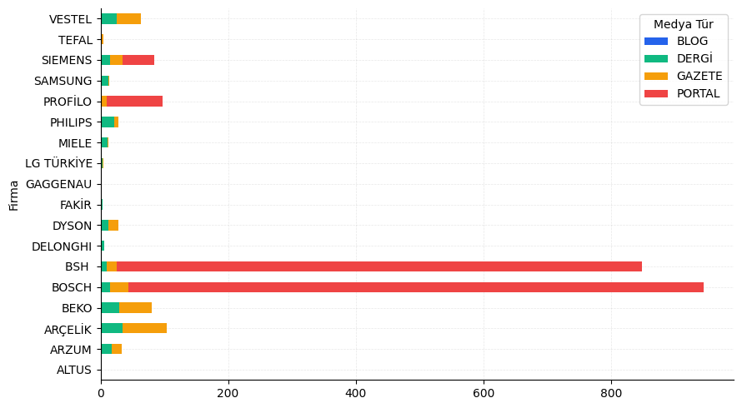
Yansıma Sayısı Medya Türüne Göre Dağılım

